Slide 1

Introduzione alle Terapie anticoagulante ed antiaggregante
Cardiologia
Dott. Martino Pengo
Anno Accademico 2020-2021
Direttore dell’Insegnamento: Prof. Gianfranco Parati

Slide 2
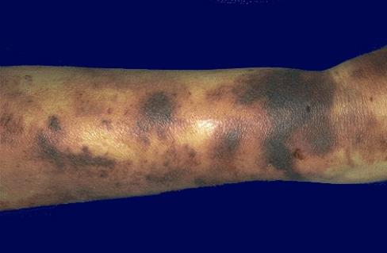
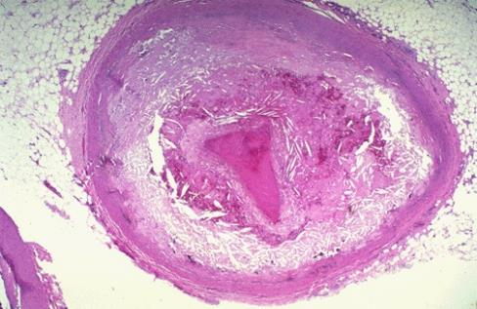
Emostasi:
insieme di processi attraverso i quali:
1) si forma un coagulo efficace a livello di una lesione vascolare
2) l’estensione del coagulo viene limitata alla sede della lesione
3) il coagulo viene successivamente lisato;
emorragia
trombosi
Notes:
L’emostasi è un fenomeno complesso mediante il quale a livello di una lesione vascolare inizialmente si forma un coagulo in grado di fermare l’evento emorragico.
L’estensione del coagulo viene limitata alla sede della lesione e successivamente si verifica una risoluzione del quadro con una lisi del fenomeno coagulativo.

Slide 3
Componenti dell’emostasi:
vasi (endotelio)
piastrine
fattori plasmatici della coagulazione
sistema fibrinolitico
sistema di controllo (inibitori)
Notes:
Numerose sono le componenti che prendono parte al fenomeno dell’emostasi:
I vasi sanguigni, ed in particolar modo le cellule che compongono l’endotelio, le piastrine, i fattori plasmatici della coagulazione, il sistema fibrinolitico, e numerose altre molecole che fungono da sistema di controllo.

Slide 4
Ruolo di ciascun componente:
vasi: vasocostrizione dei vasi danneggiati
piastrine: formazione del tappo piastrinico
coagulazione: formazione del tappo di fibrina
fibrinolisi: risoluzione del coagulo
Notes:
Ogni componente gioca un ruolo in questo processo.

Slide 5
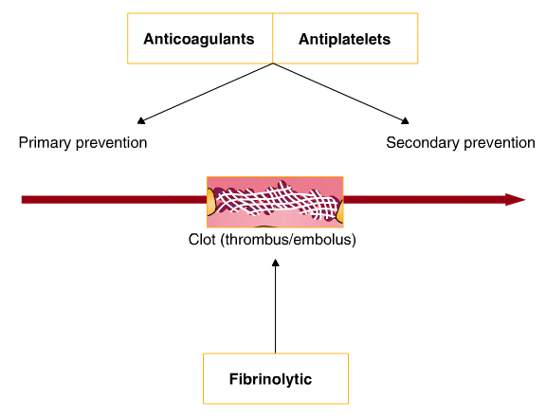
I Farmaci
……
Notes:
There are three main classes of antithrombotic drugs
Anticoagulants
Antiplatelets
Thrombolytic or fibrinolytic drugs.
Antiplatelet and anticoagulant drugs inhibit platelet activation and aggregation, and the coagulation process respectively and can therefore be administered acutely to prevent the initial formation of blood clots (thrombi) in patients with recognised risk factors (primary prevention) and chronically to treat and prevent recurrence of thrombi and their associated complications (secondary prevention).
Thrombolytic or fibrinolytic drugs act by dissolving existing thrombi or emboli and therefore only play a role in the acute treatment of thrombosis.

Slide 6
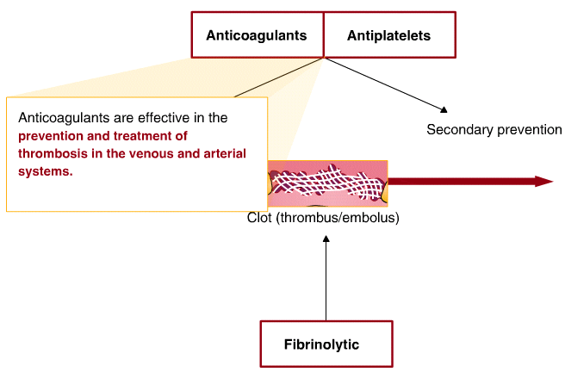
Farmaci anticoagulanti ed antiaggreganti
……
Notes:
I farmaci anticoagulanti vengono utilizzati per la prevenzione e il trattamento di fenomeni trombotici a livello del sistema arterioso e del sistema venoso.

Slide 7
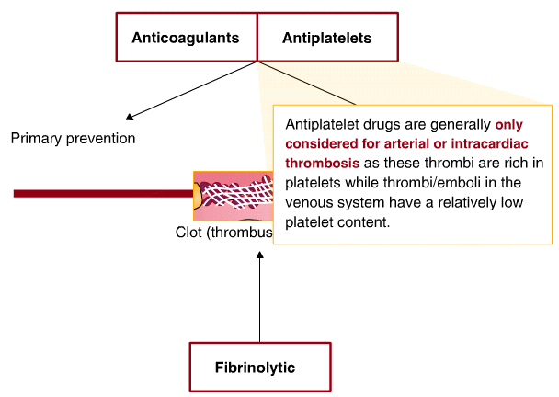
Farmaci anticoagulanti ed antiaggreganti
……
Notes:
I farmaci antiaggreganti sono utilizzati generalmente solo per evitare fenomeni trombotici o di aggregazione piastrinica a livello arterioso o per evitare fenomeni trombotici intracardiaci (ovvero tutti quei fenomeni nei quali le piastrine giocano un ruolo predominante).

Slide 8
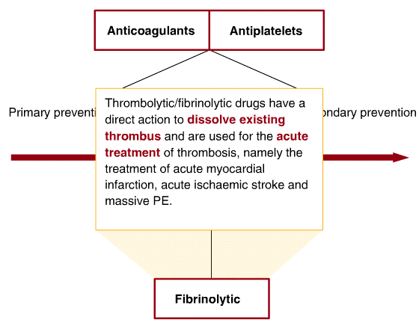
Farmaci anticoagulanti ed antiaggreganti
Notes:
Infine i fibrinolitici, farmaci attivi nella risoluzione/dissoluzione di formazioni trombotiche esistenti.

Slide 9
Antiaggreganti piastrinici
Antitrombotici
Inibitori indiretti della trombina: eparine
  Non frazionata
  A basso peso molecolare
Inibitori del fattore X
  Fondaparinux
TAO E NOAC
Aspirina
Inibitori recettore P2Y12
  Indiretti: Tienopiridine
    Ticlopidina
    Clopidogrel
    Prasugrel
  Diretti: Pirimidine
    Ticagrelor
    Cangrelor (solo ev)
- inibitore diretto ev attivo
Inibitore recettore GP IIb IIIa
  Abcximab
  Tirofiban
  Eptifibatide
Notes:
Per comodità divideremo i farmaci in due macro categorie, gli antiaggreganti piastrinici e gli anti-trombotici.
Tra gli antiaggreganti piastrinici vedremo l’azione e l’utilizzo dell’aspirina, degli inibitori dei recettori P2Y12 e citeremo l’azione degli inibitori del recettore GP IIbIIIa.
Tra gli anticoagulanti o anti-trombotici vedremo l’azione e di ruolo delle eparine, della terapia anticoagulante orale «tradizionale» e dei nuovi farmaci anticoagulanti orali

Slide 10
Definizioni
Anticoagulanti
composto capace di rallentare o interrompere il processo di coagulazione del sangue, rendendo meno attivo il sistema emostatico e quindi riducendo il rischio della formazione di trombi.
Antiaggreganti
farmaco che inibisce l'aggregazione delle piastrine con lo scopo di prevenire la formazione di trombi.

Slide 11
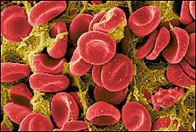
Anticoagulanti
Ad azione immediata
Ad azione ritardata
Notes:
Gli anticoagulanti sono suddividi in due categorie, ad azione immediata e ad azione ritardata.

Slide 12
Cascata della coagulazione
La trasformazione da parte della trombina (fattore IIa) del fibrinogeno solubile in fili insolubili di fibrina è l’evento principale della coagulazione.
Questa conversione è l’ultimo passaggio di una cascata enzimatica complessa .

Slide 13
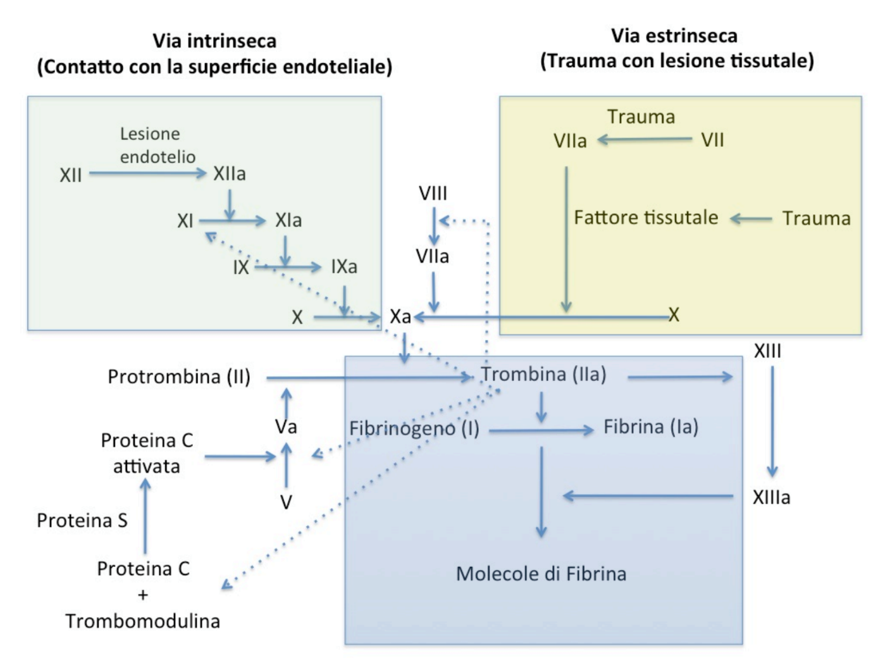
……
Notes:
Un meccanismo complesso…

Slide 14
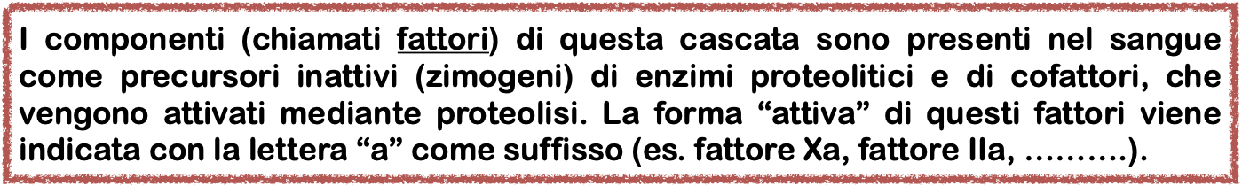
……

Slide 15

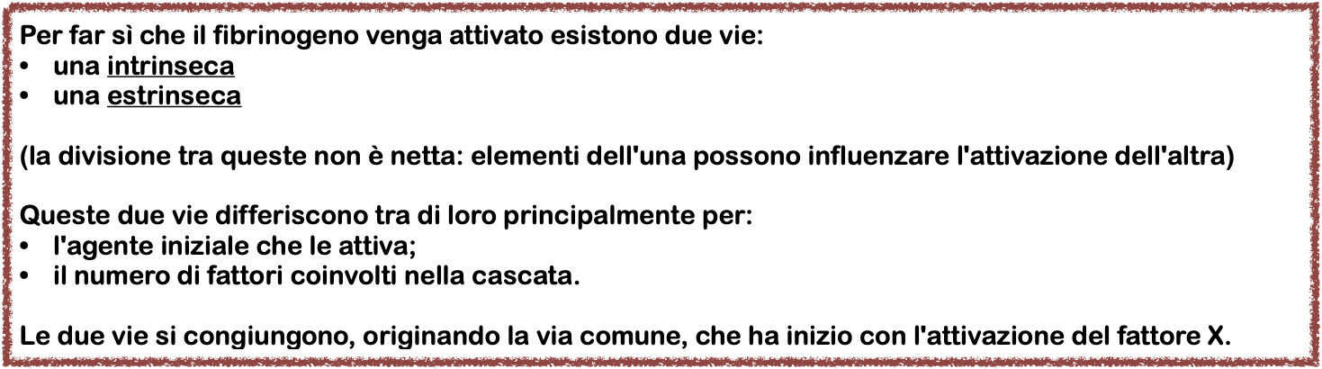
……

Slide 16

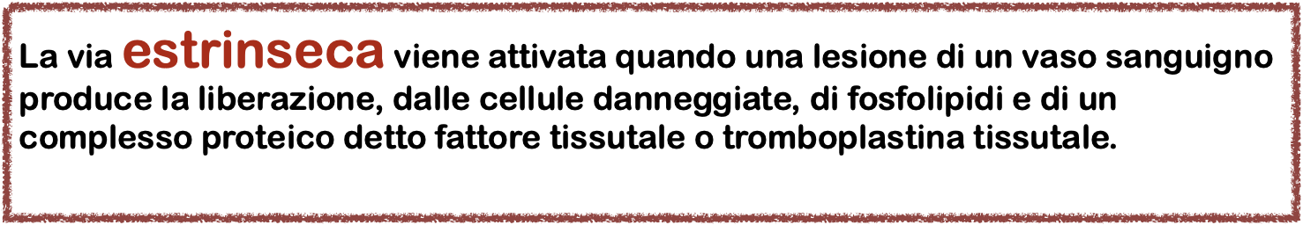
……
Notes:
-La via estrinseca inizia dall’attivazione del fattore VII°
-La lesione della parete vascolare mette il sangue a contatto con le cellule subendoteliali
-Il fattore tissutale (TF) viene esposto e si lega al F.VIIa o F.VII che viene di conseguenza convertito in F.VIIa.
-Il complesso TF/ FVIIa attiva FX

Slide 17
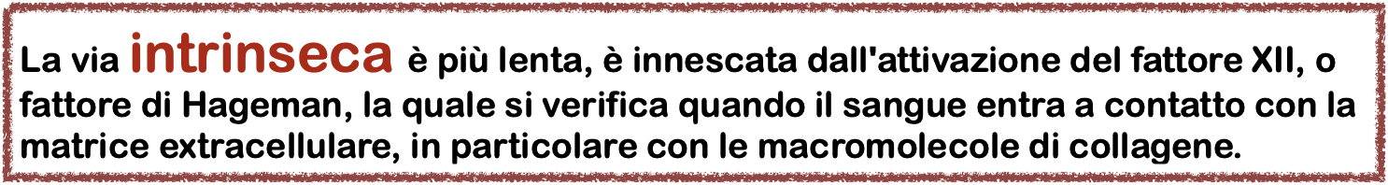
……
Notes:
La via intrinseca inizia con l’attivazione del fattore XII che si verifica quando il sangue entra a contatto con la matrice extracellulare/collagene.

Slide 18
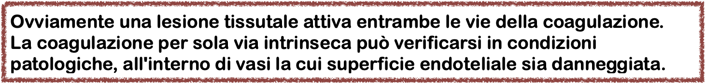
Notes:
Entrambe le cascate della coagulazione

Slide 19
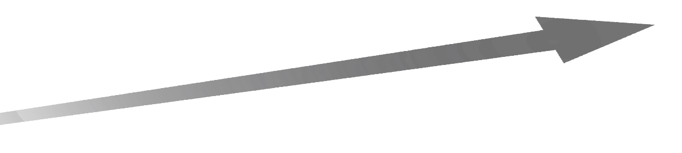
Evoluzione dei farmaci anticoagulanti
2008
2004
Inibitori
diretti del
fattore Xa
per via orale
2002
Inibitori
diretti della trombina
per via
orale
1990s
Inibitore
indiretto Xa
1980s
1940s
Inibitori diretti della trombina
1930s
Eparina a basso
peso molecolare
Antagonisti
vitamina K
Xa
Eparina
IIa
ATIII + Xa
IIa
ATIII + Xa + IIa
(Xa > IIa)‏
II, VII, IX, X
(Proteina C,S)‏
ATIII + Xa + IIa
(Rapporto 1:1 )‏

Slide 20
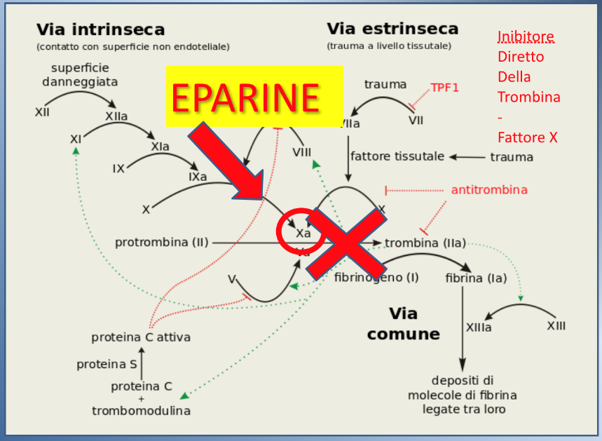
Anticoagulanti maggiormente utilizzati in clinica cardiologica
Eparine, Warfarinici (o dicumarolici) e NOAC
L'eparina agisce ostacolando direttamente la trasformazione da protrombina in trombina e quindi, in definitiva, ostacola la coagulazione. Il suo effetto è immediato e viene somministrata per via endovenosa o sottocutanea.
……

Slide 21
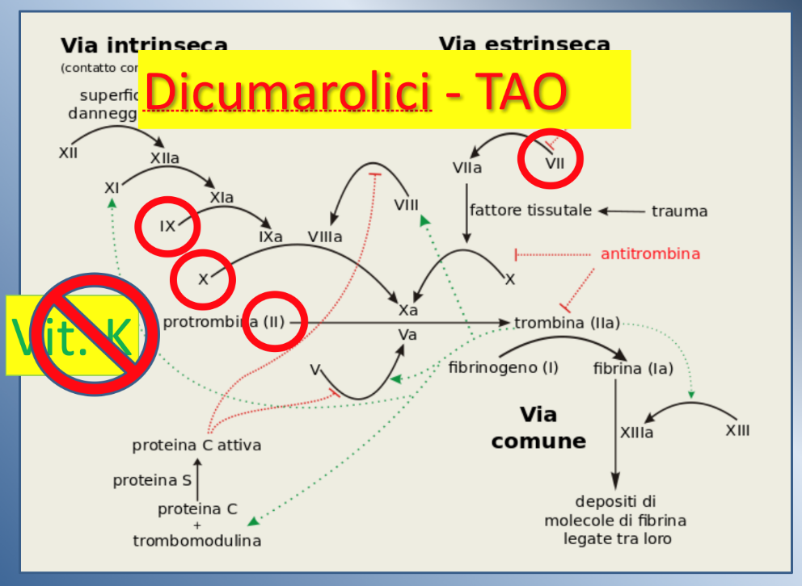
Anticoagulanti maggiormente utilizzati in clinica cardiologica
I warfarinici (o dicumarolici) agiscono impedendo, a livello epatico, la produzione dei fattori della coagulazione II, VII, IX, X, e interferiscono sulla vitamina K. L'effetto anticoagulante non è immediato, ma si ottiene dopo qualche giorno di terapia.
……
Notes:
Il meccanismo d'azione del warfarin è dovuto alla sua capacità di antagonizzare le funzioni della vitamina K.
Il warfarin inibisce la sintesi a livello epatico delle forme biologicamente attive dei fattori di coagulazione II, VII, IX e X dipendenti da calcio e vitamina K, nonché dei fattori di regolazione proteica C, proteina S e proteina Z.
Vari fattori della coagulazione per poter divenire attivi devono subire delle modificazioni post-traduzionali. La vitamina K coinvolta in questo processo durante la reazione di carbossilazione, fissa e poi cede una molecola di CO2, e viene trasformata in vitamina K epossido.
La Vitamina K epossido viene poi riconvertita dall'enzima vitamina K epossido reduttasi nella forma precedente e può nuovamente essere utilizzata per ulteriori reazioni di carbossilazione.
L’enzima vitamina K epossido reduttasi è il bersaglio dell'azione del warfarin, farmaco che ne determina l'inibizione.
Affinché compaiano gli effetti anticoagulanti del farmaco, è necessario pertanto che il pool della vitamina K venga in buona parte trasformato in epossido. Solo allora, infatti, i fattori della coagulazione prodotti non verranno resi attivi e non saranno in grado di esplicare la propria azione.
Alcuni fattori della coagulazione hanno un'emivita di alcuni giorni
→ Per tale motivo affinchè si renda attivo l’effetto anticoagulante si dovrà attendere che vengano naturalmente consumati o degradati per raggiungere un'azione farmacologica completa.
→ effetti del farmaco incominciano a comparire dopo 8-12 ore dall'assunzione e raggiungono il massimo effetto dopo 48-72 ore.

Slide 22
Anticoagulanti maggiormente utilizzati in clinica cardiologica
NOAC: inibitori diretti della trombina
……
Notes:
L’ultima classe di farmaci sono NOAC (Nuovi AntiCoagulanti Orali) → di recente introduzione. Il primo farmaco approvato è stato il Dabigatran ed è stato introdotto in commercio nel 2010. Successivamente altre tre molecole sono state approvate di messi in commercio: Rivaroxban nel 2011 – Apixaban nel 2012 ed Edoxaban nel 2015

Slide 23
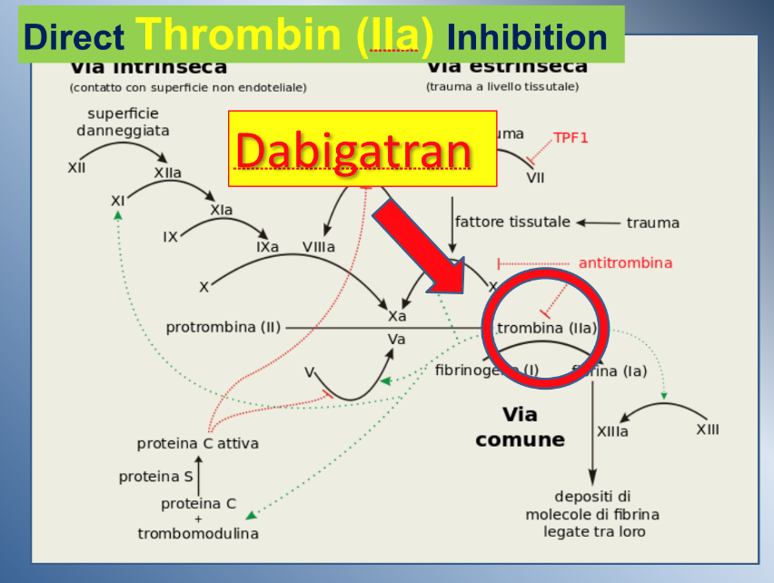
Anticoagulanti maggiormente utilizzati in clinica cardiologica
NOAC: inibitori diretti della trombina
  Dabigatran: inibitore diretto, competitivo, reversibile della trombina. Agisce inibendo sia la trombina libera circolante che quella legata al coagulo di fibrina ed è anche in grado di ridurre l'aggregazione piastrinica stimolata dalla trombina
Schirmer SH et al. JACC 2010; 56: 2067-76
……

Slide 24
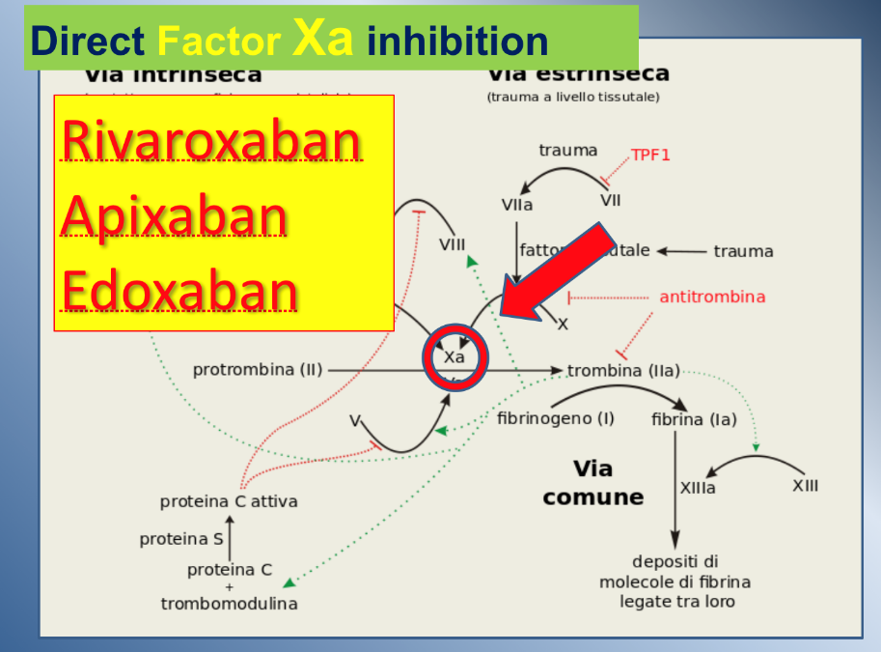
Anticoagulanti maggiormente utilizzati in clinica cardiologica
NOAC: inibitori diretti del Fattore Xa
  Apixaban - Ravaroxaban - Edoxaban
        inibitori diretti del fattore Xa. Inibiscono sia il fattore Xa libero che quello legato al coagulo. L'inibizione del fattore Xa da parte della molecola previene la generazione della trombina.
Schirmer SH et al. JACC 2010; 56: 2067-76
……

Slide 25
Utilizzo degli anticoagulanti

Slide 26
Eparine (tutte)
Eparine
Profilassi
- durante ricovero
- a domicilio
- in gravidanza (prevenzione TEV)
- in gravidanza (prev. patologie della grav.)
Bridging
- durante TAO e necessità di chirurgia / o manovre invasive
Terapia
- iniziale della TVP e/o EP
- durante tutta la grav.
- a lungo termine se TEV + Tumore
- durata imprecisata se TVP distale
- durata/dose imprecisata se TV superficiale
- iniziale se cardioembolismo
Terapia se recidiva durante TAO

Slide 27
Eparine
Eparina non frazionata
È considerato l'anticoagulante naturale per eccellenza, in quanto presente a bassi livelli nel sangue e nei tessuti. Agisce inibendo la trombina e altri fattori della coagulazione.
Somministrazione ev
  in continuo
Onset ev: immediato
Durata d’azione: 3-6h
Uso possibile in gravidanza

Slide 28
Eparine
Eparina non frazionata
Come misuriamo l’azione dell’EPARINA NF in ospedale?
Tempo di tromboplastina parziale attivato (aPTT)
Monitoraggio della terapia anticoagulante orale con eparina
aPTT corto --> - privo di significato patologico
aPTT lungo --> - deficit di fattori **
- presenza di inibitori (anti-fattore VIII, LAC)
- terapia con eparina
** Identifica i deficit acquisiti o congeniti dei fattori IX, VIII, e XI

Slide 29
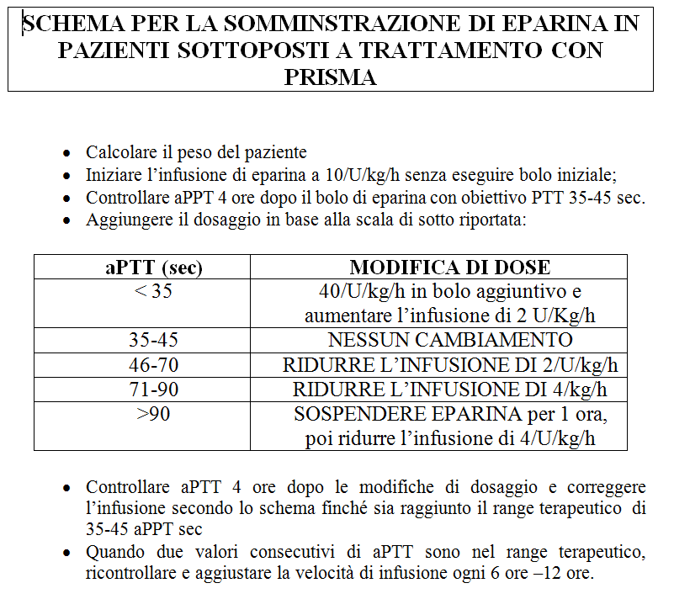
Eparine
Con o senza bolo iniziale
Notes:
Questo è un esempio del dosaggio dell’eparina non frazionata utilizzato nel nostro ospedale.
Un aPTT di 35-45 rappresenta un livello ottimale di scoagulazione.
Un aPTT più corto significa che il dosaggio del farmaco è insufficiente, mentre un aPTT superiore al range terapeutico rappresenta un livello di scoagulazione eccessivo ed un aumentato rischio emorragico. L’aggiustamento in continuo della dose di farmaco infuso deve essere calibrata sul ciascun paziente in modo da ottenere un valore di aPTT ottimale. Per questo motivo secondo lo schema devono essere eseguite nel tempo dosaggi seriati di aPTT in modo da mantenere il valore nel range ottimale.

Slide 30
LMWH (Eparine a basso peso Molecolare): derivano dall’ ENF mediante depolimerizzazione
Eparine
enoxaparina nadroparina parnaparina reviparina dalteparina tinzaparina
Onset: immediato
Durata d’azione: 3-12h
Risposta dose-dipendente.
Dosi: suddivise ogni 8-12h s.c.
Es. CLEXANE (enoxaparina sodica) → somministrazione sc
Notes:
Le eparine a basso peso molecolare vengono invece somministrate a dosaggio fisso a seconda del peso del paziente e/o della funzione renale.
La somministrazione viene eseguita sottocute e devono essere somministrate ogni 8-12 ore. L’azione del farmaco è quasi immediata.

Slide 31
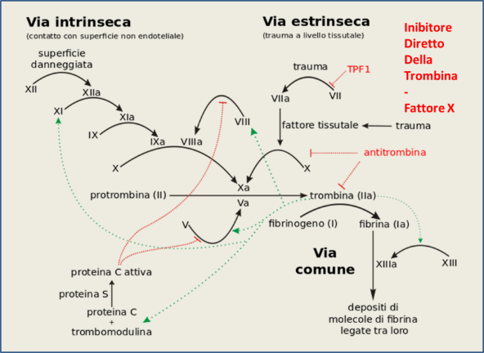
Eparine
Fondaparinux
Pentasaccaride
Attivatore della antitrombina
Inattivatore indiretto sintetico selettivo del fattore Xa
Legame diretto alla trombina libera o legata
Altamente selettivi e specifici
Blocco degli effetti procoagulanti della trombina
  Conversione di fibrinogeno in fibrina
  Attivazione delle piastrine
  Attivazione fattori V, VIII e XI procoagulanti
Risposta anticoagulante prevedibile non necessita di titolazione per:
  Assenza di legame alle proteine
  Scarsa interazione con farmaci o alimenti
Notes:
Molecola simile alle EBPM – agisce sul fattore Xa.

Slide 32
Eparine
EBPM Vs. Eparina non frazionata
Pros
Somministrazione sc (es domicilio)
monitoraggio non necessario (dose per peso e funzione renale)
basso rischio di trombocitemia od osteoporosi nel lungo periodo.
Cons
Azione non monitorizzabile (Eparina NF → aPTT)
Non esiste antidoto completo (Eparina NF → protamina)
Costo
Notes:
Sia l’eparina non frazionata che l’eparina a basso peso molecolare hanno pregi e difetti.
Le eparine a basso peso molecolare possono essere auto somministrate dal paziente a domicilio (iniezioni sottocute), possono essere prescritte a dosaggio fisso a seconda del peso del paziente e non necessitano di esami di controllo – di contro l’effetto anticoagulante è prevedibile, ma non misurabile mediante esami di routine.
L’eparina non frazionata ha un’azione monitorizzabile mediante il dosaggio dell’aPTT, possono essere somministrate solo in ambito ospedaliero.
Per quanto riguarda la presenza di antidoti, le eparine a basso peso molecolare non hanno un antidoto a disposizione, mentre per l’eparina non frazionata è possibile utilizzare il solfato di Protamina come antidoto.

Slide 33
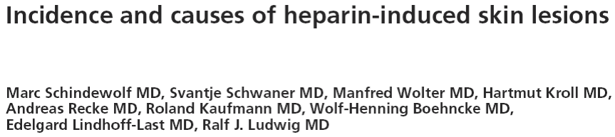
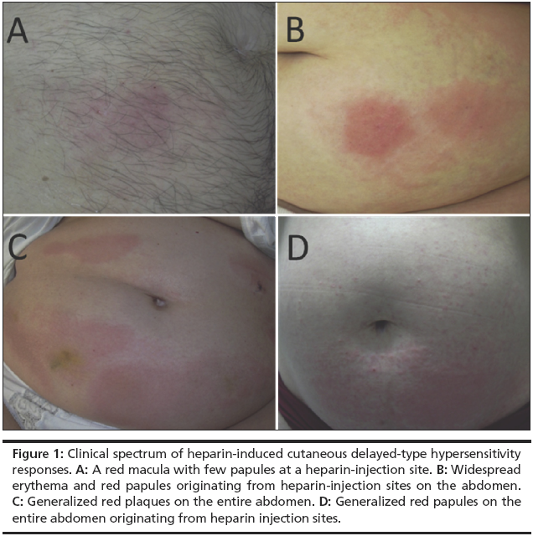

Notes:
Le eparina non frazionate somministrate sottocute possono creare fenomeni locali legati proprio alla loro azione anticoagulante.
In queste immagini alcuni esempi di ematomi nei siti di iniezione a livello addominale

Slide 34
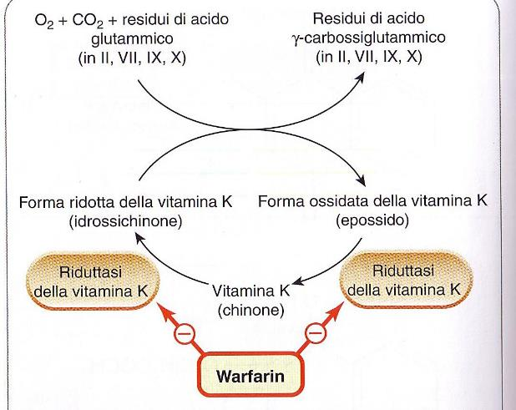
TAO
Anticoagulanti orali «classici»
La loro azione è basata sull’interferenza con l’attivazione di alcune sostanze (fattori di coagulazione) che servono per la formazione del coagulo; queste per essere attive hanno bisogno della vitamina K.
Gli anticoagulanti orali inibiscono l’azione della
vitamina K (da Koagulation)

Slide 35
TAO
Nomi commerciali
Warfarin (Coumadin) cp da 5 mg
  (in altri paesi da 1, 3 e 5 mg)
Acenocumarolo (Sintrom) cp da 1 e 4 mg

Slide 36
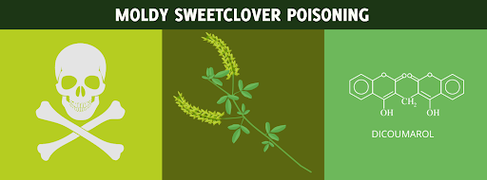
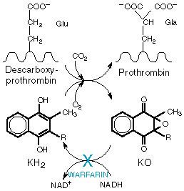
Anticoagulanti orali
Oral Anticoagulants - WARFARIN
Dicoumarol first isolated from sweet clover silage
- caused haemorrhagic disease in cattle.
Subsequent synthesis of chemically related coumarin, WARFARIN coumARIN.
The site of action of WARFARIN
Vitamin-K oxidation is coupled to γ-carboxylation of Glu residues on clotting factor proteins, which is necessary for full biological activity (as Ca++ chelators). Warfarin blocks the vit K epoxide reductase step in this cycle. The delayed onset of Warfarins effect actually reflects the half-lives of these modified clotting factors (shortest, Factor VII 6h; longest, Factor II 40-60h).

Slide 37
TAO
Anticoagulanti orali - dosaggio
La dose necessaria ad ottenere l’effetto anticoagulante è molto variabile tra i diversi individui.
-> Monitoraggio della coagulazione per ottenere un trattamento efficace ed allo stesso tempo sicuro (rischio di sanguinamenti!!!)
Laboratorio: valutazione del Tempo di Protrombina, che abitualmente troviamo espresso o come percentuale (attività protrombinica) o come
INR (International Normalized Ratio). PT (INR), tempo che impiega il sangue a coagulare.
Notes:
l’azione di questi farmaci anticoagulanti avviene a livello dell’inibizione dell’enzima vitamina K epossido reduttasi.
Non è prevedibile a priori l’effetto farmacologico sul ciascun individuo, pertanto il dosaggio del farmaco deve essere personalizzato da paziente a paziente. Per valutare l’azione di questi farmaci e quindi il livello di attività anticoagulante sul ciascun individuo si utilizza come parametro di laboratorio l’INR (standardizzazione internazionale del tempo di Protrombinai n modo che il valore sia uguale in tutti i laboratori)

Slide 38
TAO
Tempo di protrombina (PT) e INR
Il valore dell' INR (International Normalized Ratio):
Per convenzione internazionale INR normale = 1
      PT - INR corto - privo di significato patologico
Valori > a 1 significa diminuita coagulazione
Più il valore è alto, maggiore è l'azione anticoagulante del farmaco, più il valore è basso, minore è l'azione anticoagulante del farmaco.
Quindi, se il valore dell'INR sale troppo occorre diminuire la dose di farmaco assunta: se il valore dell'INR scende troppo occorre aumentare la quantità di farmaco assunta.
Un paziente in terapia con anticoagulanti deve mantenere INR in un range compreso tra 2-3 o 2,5-3,5 (a seconda della patologia sottostante) → rischio Vs. beneficio
- epatopatia.
- deficit vitamina K
CID
sindrome nefrotica
Identifica i deficit acquisiti o congeniti dei fattori VII, X, V, protrombina (II) e fibrinogeno (I).
Attenzione!!!
Notes:
Per ottenere un livello di attività anticoagulante ottimale il valore di INR deve essere compreso tra 2 e 3 (oppure 2,5 e 3,5 a seconda della patologia sottostante).
Un valore inferiore rappresenta un sotto dosaggio del farmaco e quindi una attività anticoagulante insufficiente ed un aumentato rischio tromboembolico. Un valore superiore rappresenta invece una attività anticoagulante eccessiva e quindi un aumentato rischio emorragico.
Da tenere ben presente che i valori di riferimento ottimali rappresentano la migliore protezione da eventi tromboembolici (ma non una protezione assoluta) a fronte della minor incidenza di eventi emorragici spontanei (minori o anche maggiori come emorragie spontanee cerebrali).

Slide 39
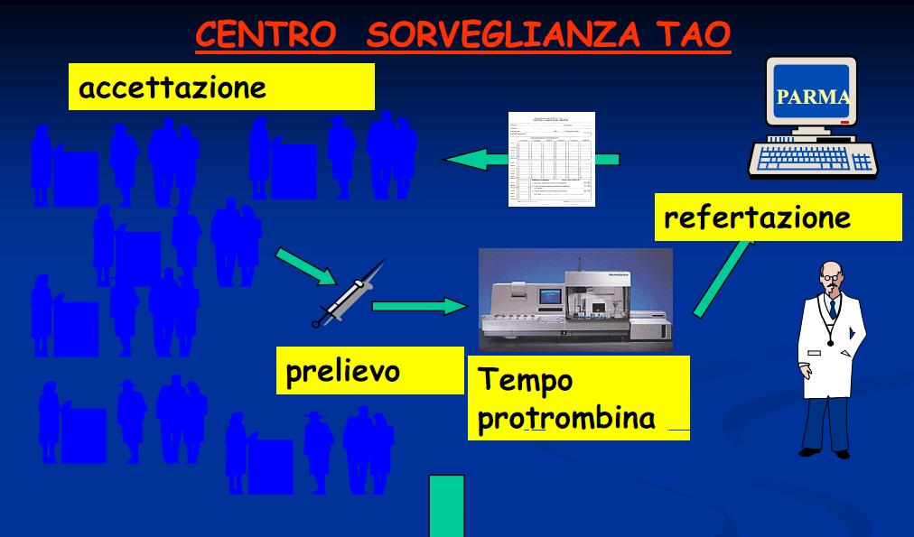
TAO
Gestione della TAO
Notes:
Il paziente in terapia anticoagulante orale afferiscono a dei centri appositi detti centri «TAO»_ Sulla base del risultato dell’INR viene fornito ogni volta uno schema della posologia del farmaco da assumere. I prelievi vengono effettuati solitamente ogni settimana o più ravvicinati in corso di modifiche di altre terapie. Una volta raggiunto uno schema ottimale di terapia è possibile ridurre i controlli ed eseguire prelievi ogni 2-3 settimane

Slide 40
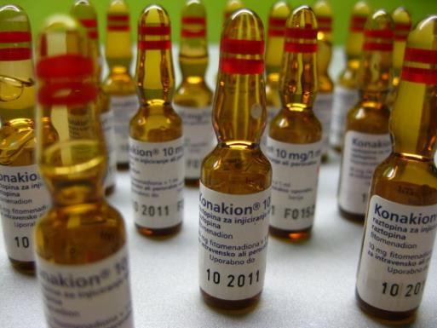
TAO
Antidoto alla TAO
Antagonismo tra gli anticoagulanti orali (Coumadin e Sintrom) e vitamina K → vit. K antidoto in caso di sovradosaggio (Konakion, fl 10mg).
La vitamina K di cui noi disponiamo è in parte introdotta con il cibo e in parte direttamente prodotta nel nostro intestino dai germi che normalmente vi abitano; questo consente di averne sempre la quantità necessaria. Solo eccezionalmente l’apporto di vitamina K non è sufficiente alle normali necessità dell’organismo.
Konakion 20 mg/ml gocce orali
Konakion 10 mg/ml soluzione iniettabile
Notes:
Poiché questa tipologia di farmaci agisce a livello della vitamina K, la vitamina K stessa rappresenta l’antidoto al farmaco. In caso di emorragia in corso di terapia anticoagulante orale, oppure in caso di necessità di ripristino di una adeguata coagulazione è possibile somministrare vitamina K come antidoto. Ovviamente, l’azione di questo antidoto non è immediata e segue le dinamiche ed i tempi necessari al rispristino di un adeguato pool di fattori della coagulazione.

Slide 41
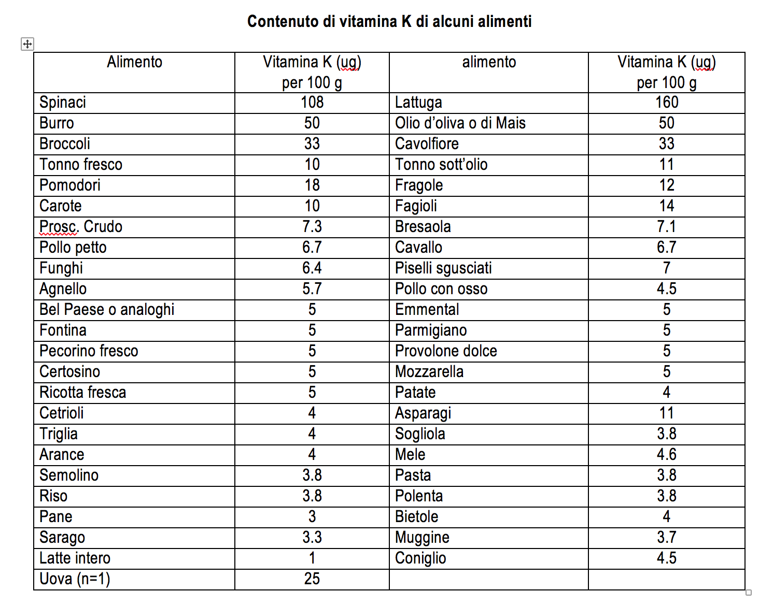
Notes:
Poiché la vitamina K e naturalmente contenuta all’interno di numerosi alimenti e poiché essa rappresenta l’antidoto a questa classe di farmaci, i pazienti in terapia anticoagulante orale con Coumadin o Sintrom, devono limitare il consumo degli alimenti che maggiormente la contengono. Questi alimenti sono per la maggior parte le verdure a foglia verde larga.

Slide 42
TAO
Alimenti sconsigliati per i pazienti in terapia anticoagulante
Lattuga
Prezzemolo
Basilico – Pesto ligure
Spinaci
Cavolo
Cavolfiore
Verze
Broccoli
Cavoletti
Cime di rapa
Soia, semi di soia, salsa di soia
Tè Verde
Fegato
Avocado
Pompelmo

Slide 43
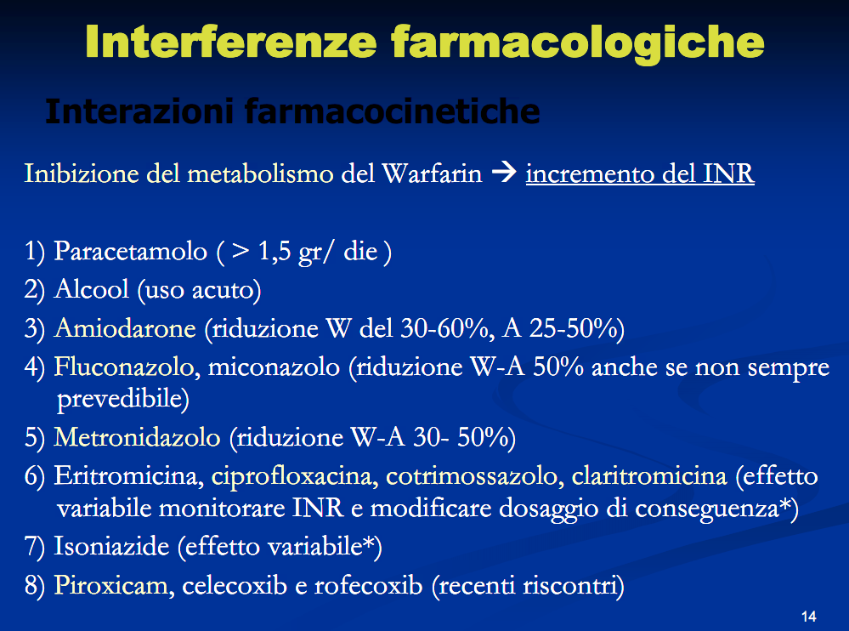
Interferenze farmacologiche degli Anticoagulanti “classici”
……
Notes:
Numerose sono inoltre le interazioni tra i farmaci anticoagulanti orali ed altre classi farmacologiche. Nella tabella alcuni esempi.

Slide 44
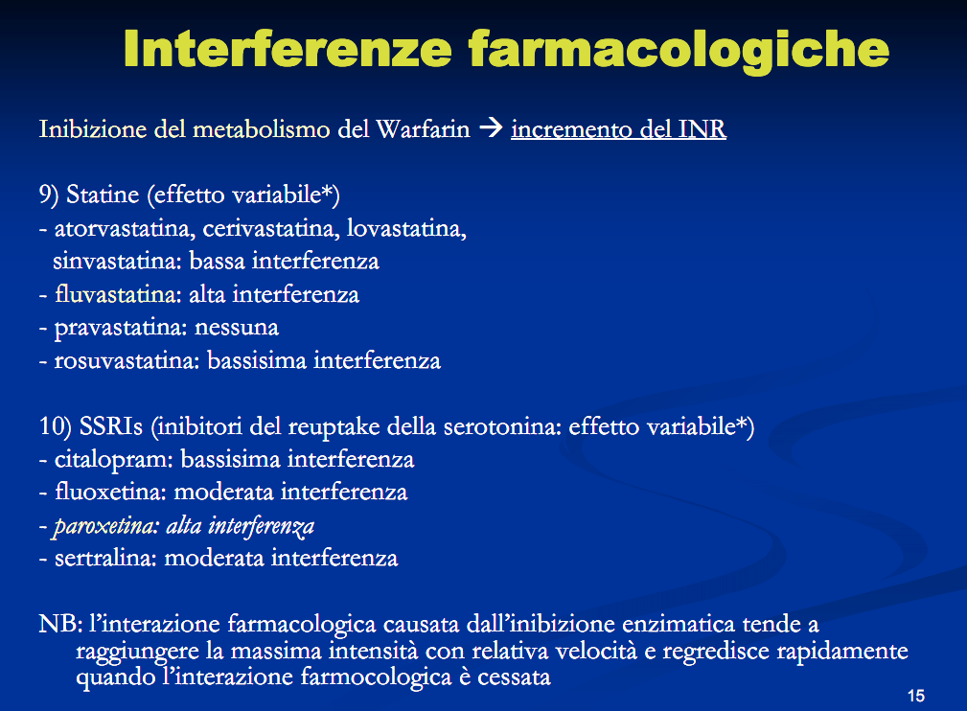
Interferenze farmacologiche degli Anticoagulanti “classici”

Slide 45
TAO
Limiti della terapia con VKA
Risposta Imprevedibile
Ristretta finestra terapeutica (INR range 2-3; 2,5-3,5)
Frequenti aggiustamenti di dose
Monitoraggio periodico della coagulazione
Numerose interazioni con il cibo
Numerose interazioni farmacologiche
Warfarin was #1 in 2003, 2004 and 2011 in the number of mentions of “deaths for drugs causing adverse effects in therapeutic use”
Warfarin caused 6% of the 702,000 ADEs treated in the ED/year; 17% required hospitalization.
J Thromb Thrombolysis 2008; 25: 52-60.
Notes:
Poiché l’azione di questi farmaci anticoagulanti orali è diversa da paziente a paziente, la risposta a questi farmaci non è perfettamente prevedibile. La finestra terapeutica, ovvero il limite tra una inadeguata attività scoagulante ed una eccessiva anticoagulazione con elevato rischio emorragico è molto stretta. I pazienti che assumono questa terapia devono limitare il consumo di alcuni cibi e quindi modificare la propria alimentazione. Questi farmaci inoltre hanno numerose interazioni farmacologiche con altre molecole (ad esempio farmaci antiaritmici, farmaci antibiotici, eccetera) e la contemporanea assunzione di questi farmaci o l’introduzione anche temporanea di nuovi farmaci (ad esempio in corso di terapia antibiotica) necessitano di modificare ogni volta la posologia del farmaco anticoagulante e di eseguire controlli dell’INR ravvicinati nel tempo.

Slide 46
TAO
Indicazioni alla terapia anticoagulante in cardiologia.
Quando viene prescritta e a che dosaggio?

Slide 47
TAO
Beneficio….
Rischio annuale di complicanze
trombotiche in assenza di terapia
anticoagulante in condizioni selezionate
Condizione Rischio (%)
FA isolata 1
FA a rischio intermedio 5
FA ad alto rischio 12
Protesi aortica a doppio emidisco (St.Jude) 10-12
Protesi aortica a singolo disco (Bjork-Shiley) 23
Protesi mitralica(St.Jude) 22
Protesi multiple (St.Jude) 91
Ansell, Chest 2004
Notes:
In cardiologia la terapia anticoagulante viene prescritta ogni qualvolta esista una patologia sottostante che ponga il paziente a rischio di evento tromboembolici.
Nella maggior parte dei casi si tratta di pazienti con aritmie cardiache quali la fibrillazione atriale (vedremo nella prossima lezione) oppure pazienti portatori di protesi valvolari meccaniche.
Nella diapositiva sono riportati alcuni esempi di rischio annuo percentuale di possibili eventi tromboembolici in relazione a diverse condizioni cliniche in assenza di adeguata terapia anticoagulante

Slide 48
Esistono varie classificazioni per il rischio tromboembolico
CATEGORIE DI RISCHIO TROMBOEMBOLICO (TE)
A) Rischio di tromboembolismo elevato.
Pazienti con:
Protesi meccanica mitralica.
Protesi meccanica aortica non recente o associata a fibrillazione atriale.
Protesi valvolare con pregresso TE arterioso.
Fibrillazione atriale + pregresso TE arterioso o valvulopatia mitralica.
Tromboembolismo venoso recente (<1 mese)
B) Rischio di tromboembolismo basso-moderato.
Tutti gli altri pazienti in TAO. In particolare:
Protesi meccaniche aortiche di nuova generazione
Fibrillazione atriale non valvolare
Trombosi venosa profonda non recente (> 3 mesi)

Slide 49
Raccomandazioni TAO nella
Trombosi Venosa Profonda
TAO (2-3 INR) 3 mesi se =
TVP distale isolata (idiopatica o secondaria)
TEV secondaria a causa rimossa (recidive ~ 4%)
TAO (2-3 INR) indefinita se =
Una TEV secondaria a causa permanente (cancro, sindrome aFL)
Due o più eventi
  Valutare Rischio emorragico individuale
  Valutare le preferenze individuali
Notes:
La terapia con anticoagulanti viene messo in atto anche in corso di trombosi venosa profonda. La terapia può essere breve (alcuni mesi) o a tempo indefinito in caso di recidive, condizioni per disponente (ad esempio cancro).

Slide 50
TAO
Classificazione per il rischio tromboembolico
Range terapeutico
A) Rischio di tromboembolismo elevato.
Pazienti con:
- Protesi meccanica mitralica.
- Protesi meccanica aortica non recente o associata a fibrillazione atriale.
- Protesi valvolare con pregresso TE arterioso.
- Fibrillazione atriale + pregresso TE arterioso o valvulopatia mitralica.
- Tromboembolismo venoso recente (<1 mese)
INR 2,5 -3,5
B) Rischio di tromboembolismo basso-moderato.
Tutti gli altri pazienti in TAO. In particolare:
- Protesi meccaniche aortiche di nuova generazione
- Fibrillazione atriale non valvolare
- Trombosi venosa profonda - breve lungo periodo
INR 2,0 – 3,0
Notes:
Nella diapositiva precedenti si indicava 2-3 oppure 2,5-3,5 come possibili range terapeutici nei pazienti con terapia anticoagulante orale. Il diverso range tiene conto del diverso rischio tromboembolico relato alle singole condizioni. Un paziente portatore di valvola meccanica cardiaca ha un rischio tromboembolico maggiore di un paziente con la sola fibrillazione atriale in assenza di altre condizioni particolari E quindi necessita di un livello di scoagulazione maggiore.

Slide 51
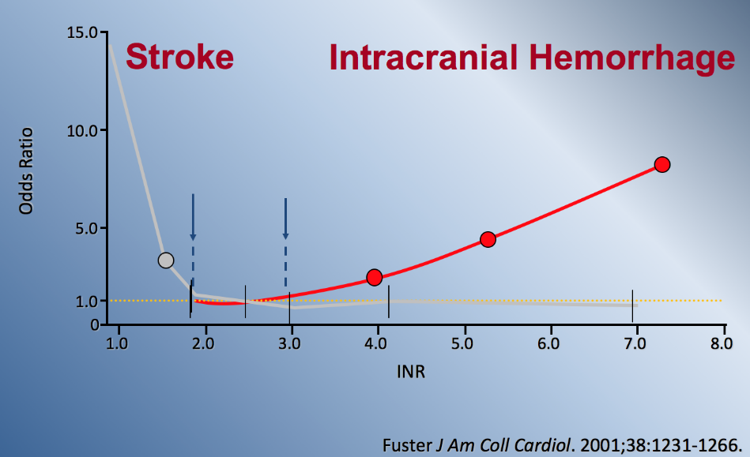
TAO
Incidenza di eventi emorragici in
relazione ai valori di INR
Rischio….
INR % pazienti/anno
< 2.0 7.7
2.0-2.9 4.8
3.0-4.4 9.5
4.5-6.9 40.5
>7.0 200
Studio ISCOAT, Lancet 1996
Notes:
I valori di INR target rappresentano il miglior equilibrio tra beneficio e rischio, ovvero tra una adeguata riduzione di eventi tromboembolici ed una minor incidenza di eventi emorragici anche spontanei.

Slide 52
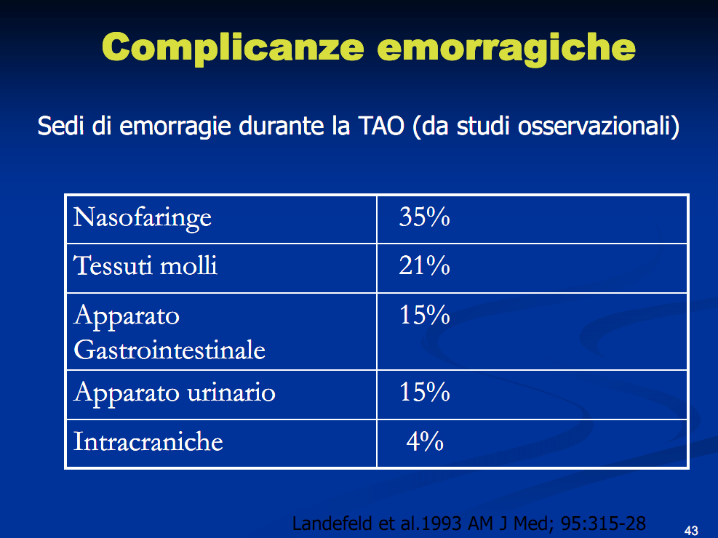
TAO
Notes:
Nella maggior parte dei casi, le complicanze emorragiche sono di tipo minore, quali ad esempio emorragie dei tessuti molli o delle mucose. In una minor percentuale di casi possono comunque verificarsi eventi maggiori che possono mettere anche a rischio di vita il paziente (quali ad esempio emorragie intracraniche). Tra i fenomeni morali più subdoli vi sono i sanguinamenti dell’apparato gastrointestinale, sanguinamenti difficili da individuare in fase precoce e che possono determinare il tempo anche severa anemizzazione.

Slide 53
TAO
Nella fibrillazione atriale la terapia anticoagulante viene sempre prescritta?
Dipende dalla valutazione del rischio embolico e del rischio emorragico.

Slide 54

TAO
Beneficio….
Rischio annuale di complicanze
trombotiche in assenza di terapia
anticoagulante in condizioni selezionate
Condizione Rischio (%)
FA isolata 1
FA a rischio intermedio 5
FA ad alto rischio 12
Protesi aorticaa doppio emidisco (St.Jude) 10-12
Protesi aortica a singolo disco (Bjork-Shiley) 23
Protesi mitralica(St.Jude) 22
Protesi multiple (St.Jude) 91
Ansell, Chest 2004
Notes:
Mentre nei pazienti con protesi valvolari meccaniche la terapia anticoagulante orale e sempre mandatoria, non in tutti i pazienti con fibrillazione atriale la terapia anticoagulante viene prescritta E potrete trovare nella pratica clinica numerosi pazienti con fibrillazione atriale senza la prescrizione di una terapia anticoagulante

Slide 55


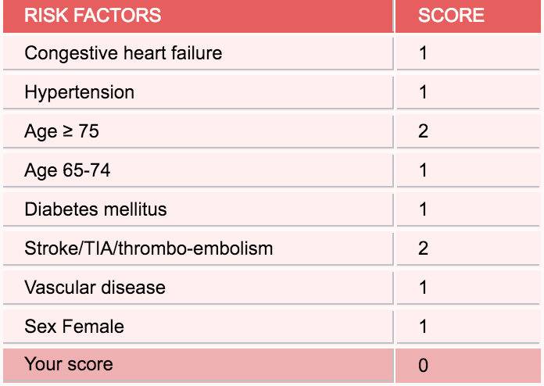
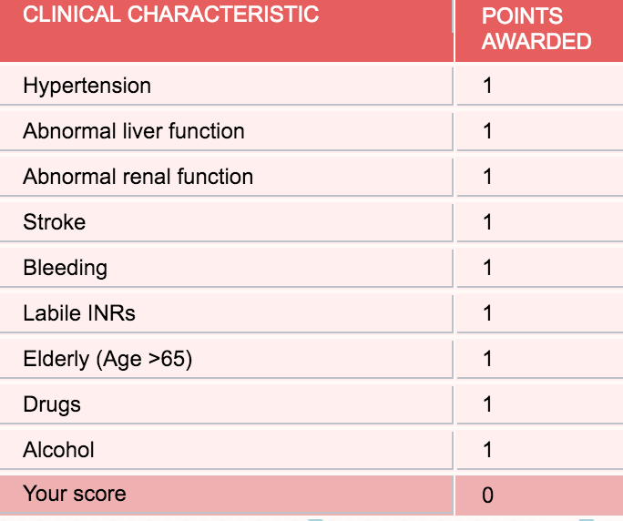
Nella fibrillazione atriale la Terapia anticoagulante è sempre prescritta?
Notes:
Per decidere quali pazienti devono essere sottoposti a questa terapia vengono utilizzate delle tabelle (dei punteggi) di rischio per valutare da una parte il rischio di eventi tromboembolici, dall’altra il rischio di sanguinamento.

Slide 56
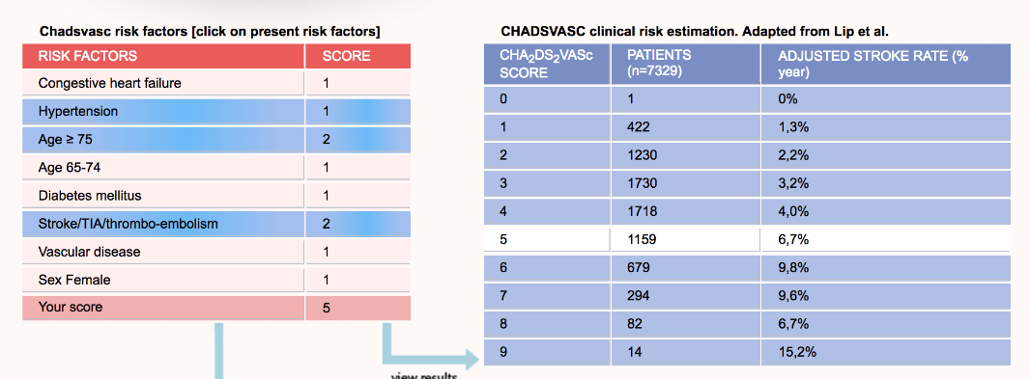
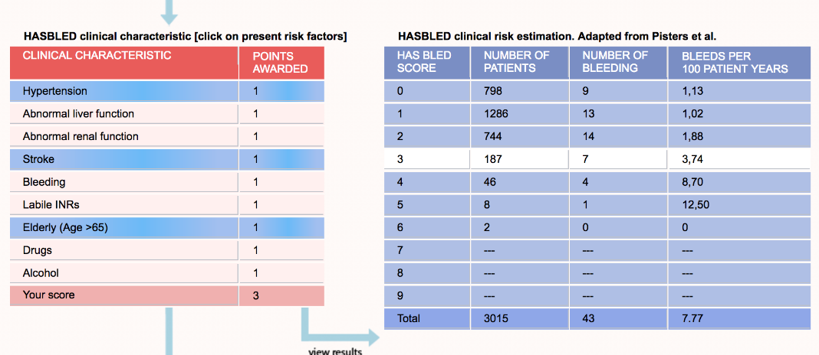
Si quando il beneficio supera il rischio!
CHA2DS2-VASc=5, HASBLED=3
cHA2dS2-vasc=5(estimated yearly stroke risk according to Lip et al. is 6,7%),
HaSbled=3(estimated yearly bleeding risk according to pisters et al. is 3,74%)
Notes:
Sulla base di queste tabelle, che vengono compilate utilizzando semplici parametri quali ad esempio l’età, il sesso, la presenza di ipertensione o di malattie renali, epatiche o vascolari, si può decidere per quali pazienti e necessario prescrivere una terapia anticoagulante oppure individuare i pazienti nei quali il rischio emorragico e maggiore del possibile beneficio che trarrebbero dalla terapia.
Ad esempio in un paziente giovane con un punteggio CHA2DS2-VASc basso ma con una storia di malattia epatica o renale e o di pregresso sanguinamento può essere più saggio non prescrivere una terapia anticoagulante piuttosto che esporlo ad un rischio maggiore di sanguinamento.

Slide 57
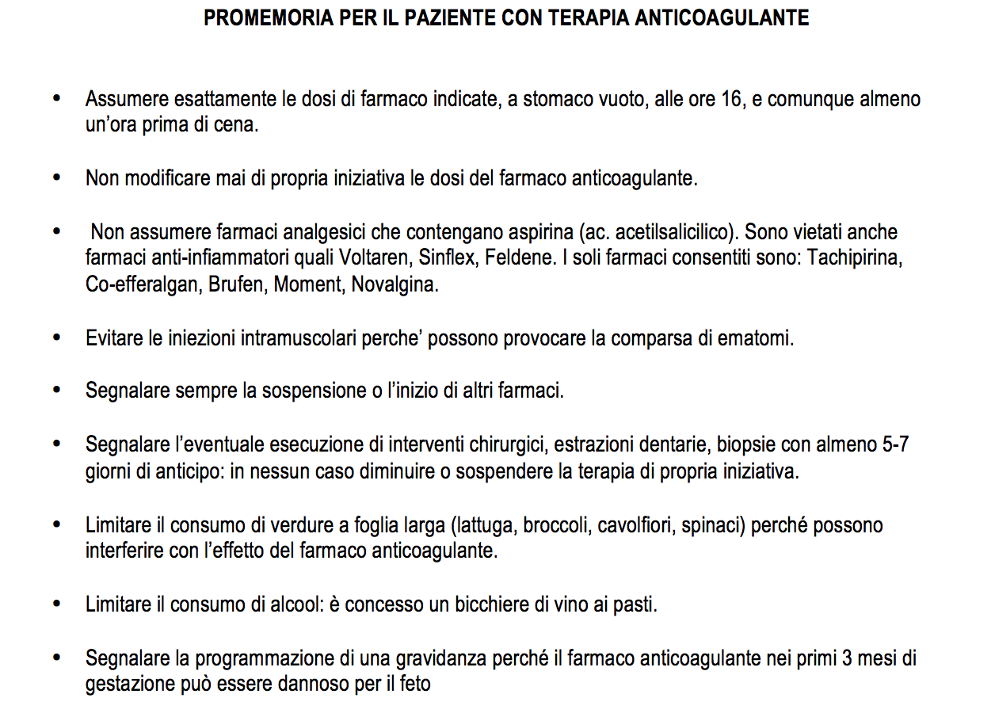
TAO
Notes:
Questo è un esempio del modulo che viene rilasciato i pazienti che assume la terapia anticoagulante orale con alcuni consigli.
È importante notare come venga raccomandato di non assumere farmaci che possono anch’essi influire sull’attività anticoagulante (ad esempio l’aspirina). Sono vietate le iniezioni intramuscolari per la possibile comparsa di ematomi nella sede di iniezione. Viene ovviamente raccomandato al paziente di segnalare al centro di riferimento l’esecuzione di interventi programmati con un anticipo sufficiente da poter modificare la terapia in previsione di interventi chirurgici.

Slide 58
N.O.A.C.
NOAC
New Oral Anti-Coagulant
effetto dose risposta prevedibile
assenza di interazioni con cibo e farmaci
possibilità di somministrazione a dosi fisse senza monitoraggio di laboratorio
semplificare terapia anticoagulante a lungo termine
Notes:
I nuovi anticoagulanti orali rappresentano un’importante novità rispetto ai precedenti. Questi farmaci hanno permesso di semplificare la prescrizione e la gestione per numerosi pazienti. Questi farmaci vengono descritti al dosaggio fisso dipendente da pochi parametri (età, funzione renale e peso del paziente). Non necessitano di un monitoraggio nel tempo se non l’esecuzione periodica di esami di controllo per la funzionalità renale ed epatica. Inoltre non presentano interazioni con l’alimentazione e, rispetto ai precedenti farmaci anticoagulanti (COUMADIN – SINTROM), hanno minori interazioni con altre classi farmacologiche.

Slide 59

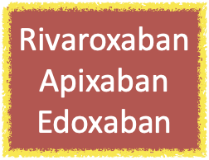


Notes:
Esistono due categorie di farmaci che agiscono su due livelli differenti della cascata della coagulazione. Il dabigatran agisce a livello della trombina, mentre gli altri 3 attualmente in commercio agiscono a livello del fattore X.

Slide 60
NOAC
Indicazioni per l’utilizzo nella Fibrillazione Atriale non valvolare e nella profilassi e terapia dell’embolia polmonare.
Importanti studi sperimentali hanno dimostrato la non inferiorità, in termini di efficacia, sia nei casi di stroke che nei casi di embolia sistemica, da parte dei nuovi anticoagulanti orali rispetto al warfarin.
Per quanto riguarda la safety i NOAC presentano una diminuzione significativa di casi di sanguinamenti maggiori rispetto all’utilizzo di warfarin.
Sulla base di questi studi sono stati approvati in Europa e negli USA:
Dabigatran
Apixaban
Edoxaban
Rivaroxaban
Notes:
Gli studi clinici hanno dimostrato in genrale una non inferiorità, o addirittura una superiorità, in termini di efficacia di queste molecole rispetto ai classici dicumarolici ed hanno dimostrato un maggior profilo di sicurezza soprattutto per quanto riguarda l’incidenza di emorragie intracraniche. L’impiego di questi farmaci al momento è limitato solamente ai pazienti affetti da trombosi venosa profonda o da fibrillazione atriale. Il loro impiego al momento non è previsto nei pazienti con protesi valvolari meccaniche (ovvero i pazienti nei quali era previsto un range terapeutico di terapia anticoagulante orale tra 2,5 e 3,5).

Slide 61
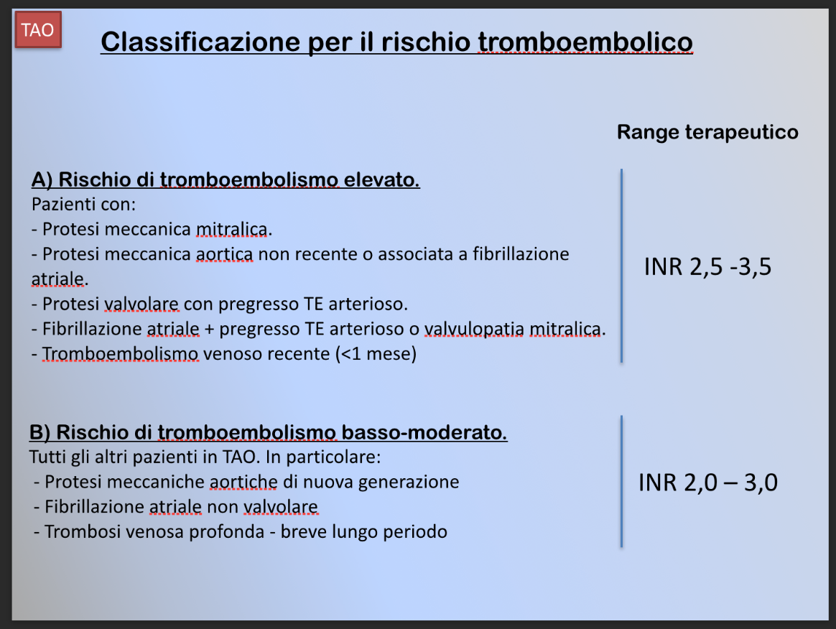

NOAC
Indicazioni per l’utilizzo nella Fibrillazione Atriale non valvolare e nella profilassi e terapia dell’embolia polmonare.
Importanti studi sperimentali hanno dimostrato la non inferiorità, in termini di efficacia, sia nei casi di stroke che nei casi di embolia sistemica, da parte dei nuovi anticoagulanti orali rispetto al warfarin.
Per quanto riguarda la safety i NOAC presentano una diminuzione significativa di casi di sanguinamenti maggiori rispetto all’utilizzo di warfarin.
Sulla base di questi studi sono stati approvati in Europa e negli USA:
Dabigatran
Apixaban
Edoxaban
Rivaroxaban
Notes:
Gli studi clinici hanno dimostrato generale una non inferiorità in termini di efficacia di queste molecole rispetto ai classici dicumarolici ed hanno dimostrato un maggior profilo di sicurezza. L’impiego di questi farmaci al momento è limitato solamente ai pazienti affetti da trombosi venosa profonda o da fibrillazione atriale. Il loro impiego al momento non è previsto nei pazienti con protesi valvolari meccaniche (ovvero i pazienti nei quali era previsto un range terapeutico di terapia anticoagulante orale tra 2,5 e 3,5).

Slide 62
NOAC
Notes:
In questa diapositiva trovate i nomi commerciali dei vari farmaci.

Slide 63
NOAC
Vantaggi dei nuovi anticoagulanti orali:
Rapid onset of action
Predictable anticoagulant effect coagulation monitoring
Specific coagulation enzyme target
Low potential for drug interactions
No need for routine – No laboratory test – Best compliance
Low risk of off-target adverse effects
Low potential for food interactions
No dietary precautions
Few drug restrictions
No need for bridging *
Eikelboom JW, Circulation 2010

Slide 64
Nuovi anticoagulanti: potenziali svantaggi
NOAC
Costi e disponibilità antidoti specifici (attualmente approvato solo per Dabigatran - Per gli altri in fase di approvazione)
Semplificazione eccessiva della terapia (uso inappropriato?)
Difficile monitorare l’effetto e mancanza di test coagulativi in circostanza d’urgenza (se emorragia)
Non escludibili altri negativi effetti
Breve tempo di emivita (vantaggi/svantaggi)
Difficile controllare la compliance del paziente, poiché azione anticoagulante non è direttamente verificabile con esami di laboratorio
Costi

Slide 65
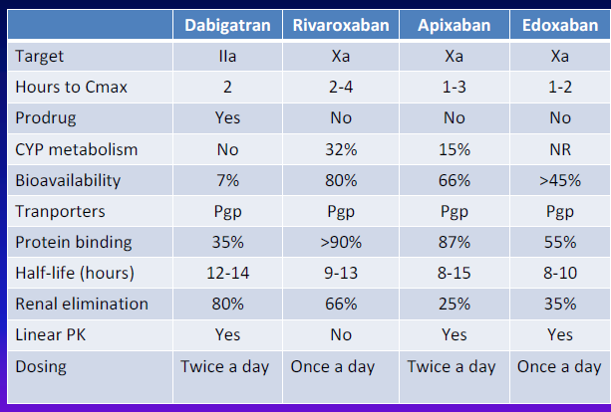
NOAC

Slide 66
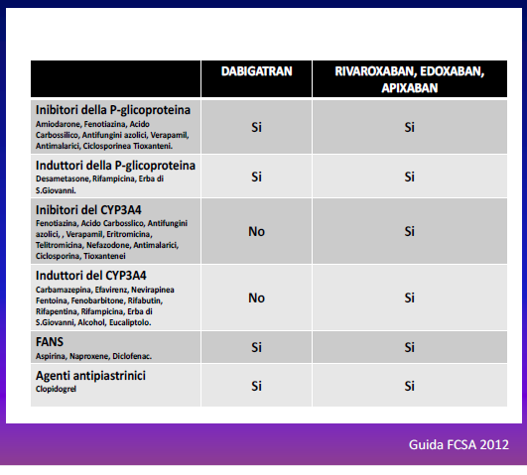
NOAC
Interazioni farmacologiche NOAC

Slide 67
Non necessaria nessuna restrizione alimentare

Slide 68
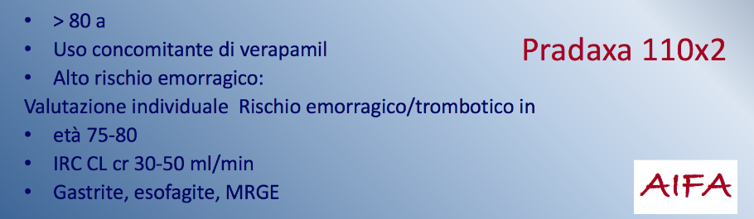
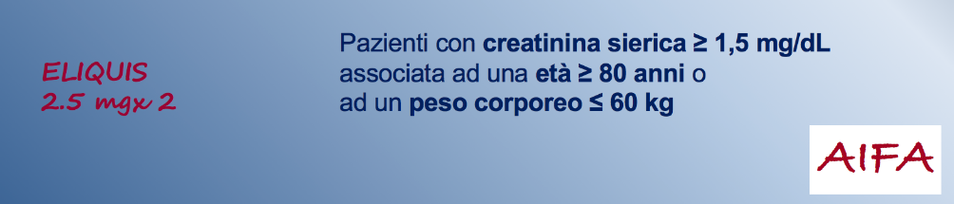
NOAC
Stesso dosaggio per tutti, ma con alcune limitazioni:
Es: ridotta funzionalità renale, età avanzata, peso ridotto (<60Kg), concomitante terapia con antiaggreganti.
2 criteri su 3:
Peso inferiore 60 Kg
Creatinina maggiore 1,5mg/dL
Età superiore 80anni
Edoxaban 30 mg :
(CrCL) 15 – 50 ml/min
basso peso corporeo ≤ 60 kg
uso concomitante dei inibitori della glicoproteina P (P–gp):
  ciclosporina, dronedarone, eritromicina o ketoconazolo.
Notes:
Di tutti e quattro i farmaci in commercio esistono due dosaggi differenti. Un dosaggio standard ed uno riservato a pazienti che hanno determinato i criteri quali ad esempio un’età avanzata, un peso o una funzionalità renale ridotta, oppure pazienti che assumono contemporaneamente anche una terapia antiaggregante. Ogni farmaco risponde a criteri differenti per la riduzione dal dosaggio standard alla dose inferiore.

Slide 69
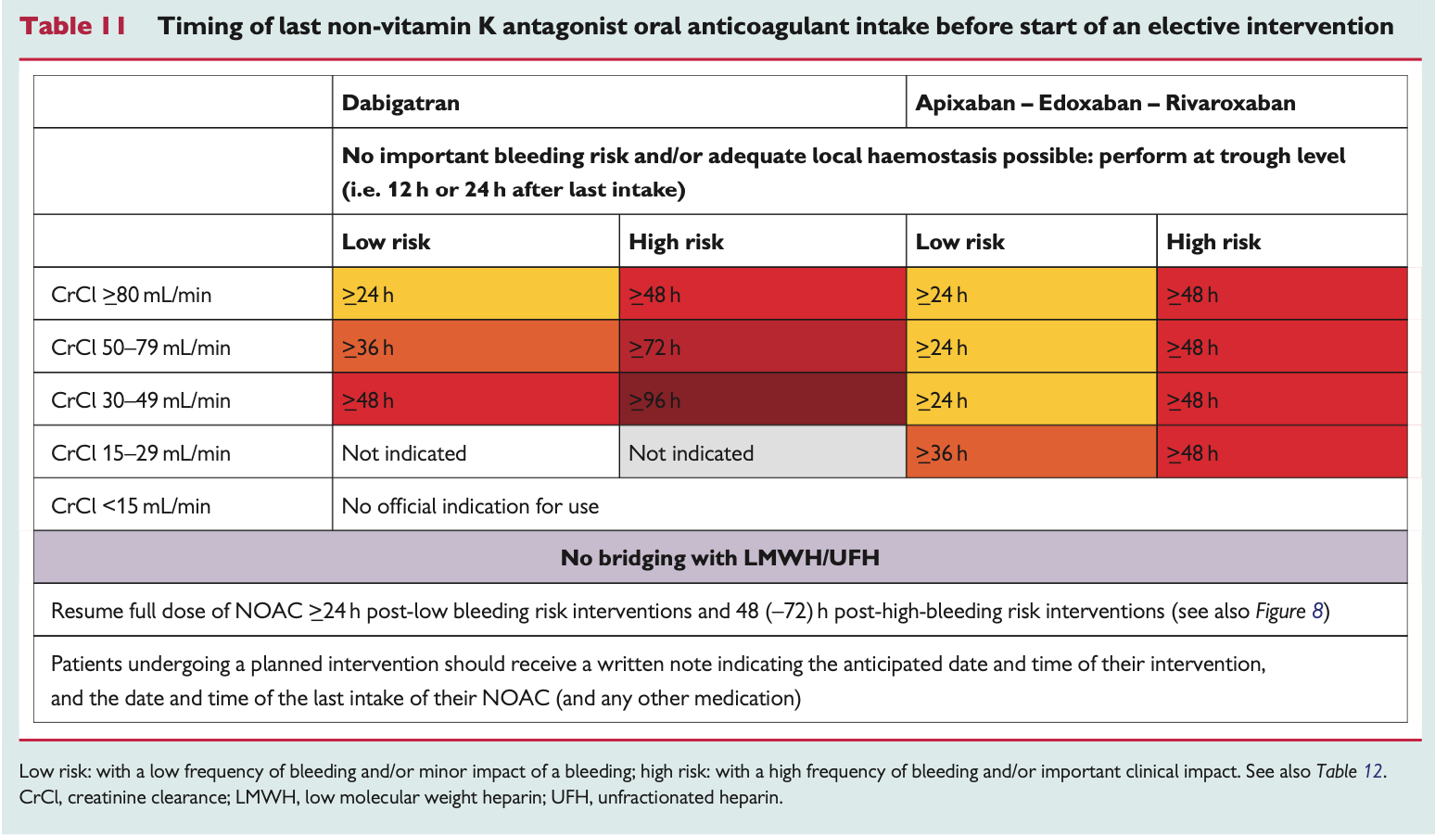
NOAC
Sospensione dei NOAC in previsione di interventi
in elezione a rischio di sanguinamento
Notes:
In questa tabella sono riassunti i criteri e le tempistiche per la sospensione dei nuovi farmaci anticoagulanti in previsione di interventi chirurgici.
Vediamo un esempio:
Paziente in terapia con apixaban, con funzionalità renale conservata (ovvero un filtrato superiore a 80) candidato ad intervento ad alto rischio di sanguinamento
→ E’ previsto dalla tabella una sospensione del farmaco almeno quarantott’ore prima dell’intervento.

Slide 70
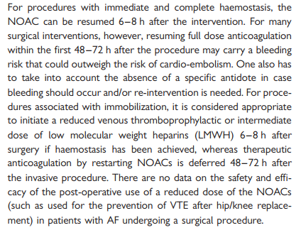
When to restart the new oral
anticoagulants?

Slide 71
NOAC
NOAC - Antidoti
Per gli inibitori della Trombina
anticorpo monoclonale
inattivatore specifico per dabigatran ed è indicato nei pazienti adulti trattati con Pradaxa (dabigatran etexilato) nei casi in cui si rende necessaria l’inattivazione rapida dei suoi effetti anticoagulanti:
Negli interventi chirurgici di emergenza/nelle procedure urgenti
Nel sanguinamento potenzialmente fatale o non controllato.
Per gli inibitori del Fattore Xa
AndexXa -Andaxanet Alfa
(in fase di commercializzazione)
proteina ricombinante simile al Fattore Xa umano senza l’attività catalitica, pertanto può legarsi a tutti gli inibitori del Fattore Xa sia orali (apixaban, edoxaban e rivaroxaban) che parenterali (enoxaparina).
Notes:
Per quanto riguarda i nuovi anticoagulanti orali, al momento esiste un antidoto specifico in commercio solo per il Dabigatran (pradaxa). L’antidoto per gli inibitori del fattore Xa è in fase di commercializzazione ma non è ancora disponibile.

Slide 72
Controindicazioni assolute per TUTTI
gli anticoagulanti
Grave emorragia in atto
Gravidanza Primo trimestre e ultime settimane
Recente intervento neurochirurgico o recente emorragia del SNC
Grave diatesi emorragica congenita o acquisita
Necessità di urgente chirurgia o manovra invasiva
Emorragia maggiore: entro 1 mese dall’evento
Notes:
Esistono ovviamente delle controindicazioni assolute per tutte le classi di anticoagulanti (sia per «Tradizionali» che per i NOAC)

Slide 73
Definizione di emorragia maggiore
La definizione più largamente utilizzata:
1) Emorragia fatale
2) Sanguinamenti sintomatici in una delle seguenti sedi critiche:
-emorragie intracraniche
-ematoma spinale
-ematoma intraoculare
-ematoma retroperitoneale
-emartro
-emopericardio
-emorragia intramuscolare con sindrome compartimentale
3) Emorragie che hanno causato perdita acuta di 2 g/dl di emoglobina o per le quali è stato necessario trasfondere almeno 2 unità di E.C.

Slide 74
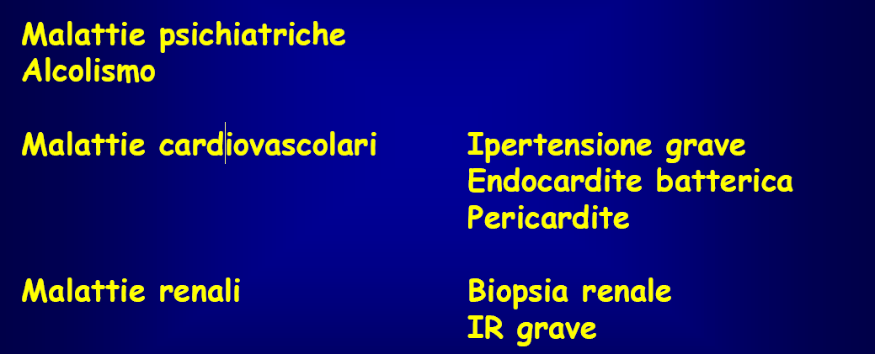
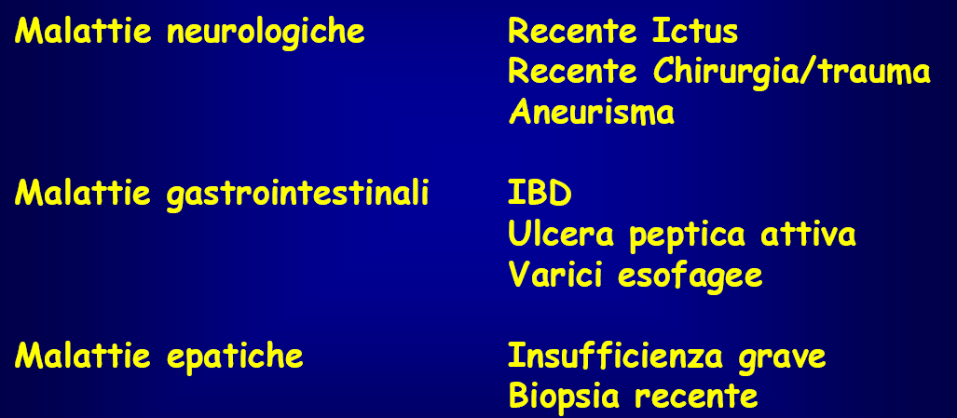
Condizioni a rischio in corso di
terapia anticoagulante (controindicazioni relative)
……

Slide 75
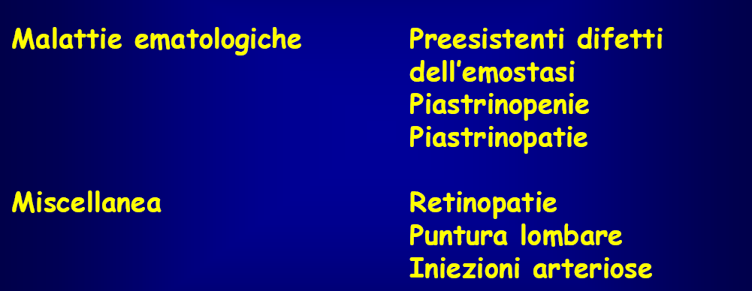
INOLTRE:
decadimento cognitivo con possibilità di cadute – traumi
problemi personali e sociali che non garantiscono una adeguata assunzione della terapia

Slide 76
Opzioni terapeutiche in previsione di un intervento chirurgico:
1. Continuazione della TAO - NOAC
2. Sospensione temporanea della TAO – NOAC
Cosa fare?
3. Solo per TAO con Dicumarolici (Coumadin - Sintrom):
Sospensione temporanea della TAO e sostituzione con eparina (“bridging therapy”) quando INR < intervallo terapeutico
Notes:
Se dobbiamo sottoporre un paziente in terapia anticoagulante orale ad un intervento chirurgico cosa dobbiamo fare?
Abbiamo tre possibilità:
--proseguire la terapia ed eseguire l’intervento ben sapendo che abbiamo di fronte un paziente ad aumentato rischio di sanguinamento
--sospendere temporaneamente la terapia
--oppure, ma solo per pazienti in terapia con terapia anticoagulante orale tradizionale, eseguire la bridging therapy.

Slide 77
La sospensione della warfarina richiede diversi
giorni per ottenere un INR < 1.5 (ritenuto sicuro
per le manovre interventistiche)
La ripresa della warfarin richiede diversi giorni per
ripristinare un INR terapeutico
Sospensione TAO
Inizio TAO
Bridging therapy
Notes:
la terapia con warfarin richiede alcuni giorni prima di ottenere un livello terapeutico ottimale e alla sua sospensione richiede anche in questo caso alcuni giorni per ottenere nuovamente un livello di coagulazione efficace.
Sospensione della terapia senza un adeguato bridge esporrebbe il paziente ad un periodo prolungato e non necessario di inadeguata scoagulazione e ad un rischio quindi eccessivo per eventi tromboembolici.

Slide 78
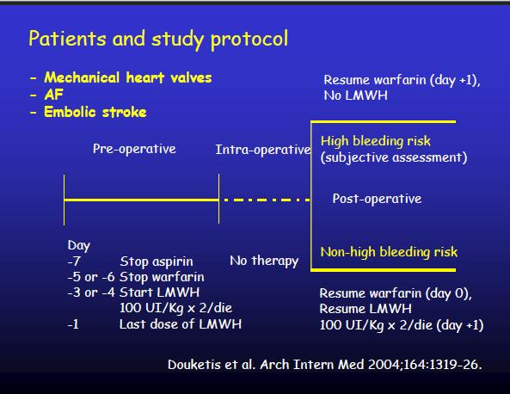
Esempio di bridging therapy
Bridging therapy
Notes:
In questo caso pertanto si effettua la «bridging therapy», ovvero la sospensione della TAO e l’embricazione (quando INR <2) con EBPM sottocute. La sospensione dell’EPBM nel solo periodo necessario per l’intervento e la ripresa della terapia anticoagulante appena dopo aver raggiunto una efficace emostasi del sito chirurgico. In questo caso si limita al solo periodo operatorio ed a un breve periodo post-operatorio il tempo nel quale il paziente non è protetto da fenomeni tromboembolici

Slide 79
La sospensione temporanea della terapia anticoagulante (nel caso dei dicumarolici con bridge Therapy) PUO’ essere presa in considerazione di procedure odontoiatriche complesse.
Non esistono Linee Guida definite, bisogna valutare caso per caso rischio/beneficio della sospensione.

Slide 80
Interventi/Manovre invasive in cui si applica
la bridging therapy
Chirurgia Maggiore
Chirurgia Minore e procedure invasive
Gastroenterologia
  Polipectomia
  Ablazione e coagulazione con laser
  Dilatazione pneumatica
  Biopsia ecoguidata
  Trattamento di varici
Biopsie a cielo aperto
Bridging therapy
……

Slide 81
Interventi/Manovre invasive in cui si applica
la bridging therapy
  Punture esplorative di cavità
  Toracentesi
  Paracentesi
  Rachicentesi
Cataratta con anestesia retrobulbare
Procedure cardiologiche
  Cateterismo
  Impianto di pacemaker e defibrillatori in Pz a rischio
Procedure odontoiatriche complesse
Bridging therapy
……

Slide 82
Interventi/Manovre invasive in cui non si sospende
la terapia anticoagulante orale
Chirurgia cutanea
Cataratta con anestesia topica
Artrocentesi ed iniezioni dei tessuti molli
Cateterismi/punture di vene/arterie superficiali
Puntura sternale o biopsia osteomidollare
EcoTransEsofageo
Procedure odontoiatriche semplici
Bridging therapy
Notes:
Purtroppo su nessuna linea guida è indicato quali siano le procedure odontoiatriche complesse e/o quelle semplici. Andrà pertanto valutato caso per caso il rischio emorragico relato all’intervento per ciascun paziente ed è consigliabile il confronto con il cardiologo del medico curante per valutare se e come sospendere la terapia anticoagulante

Slide 83
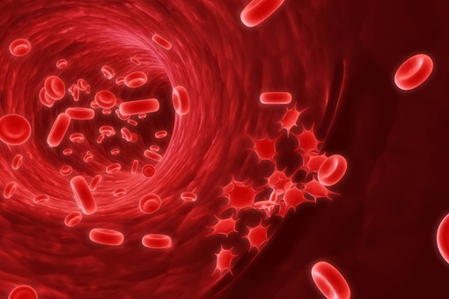
Antiaggreganti

Slide 84
Antiaggreganti piastrinici
Antitrombotici
Aspirina
Inibitori recettore P2Y12
  Indiretti: Tienopiridine
    Ticlopidina
    Clopidogrel
    Prasugrel
  Diretti: Pirimidine
    Ticagrelor
    Cangrelor
- inibitore diretto ev attivo
Inibitore recettore GP IIb IIIa
  Abcximab
  Tirofiban
  Eptifibatide
Inibitori indiretti della trombina: eparine
  Non frazionata
  A basso peso molecolare
Inibitori del fattore X
  Fondaparinux
TAO E NOAC

Slide 85

Danno Vascolare
Un meccanismo
Complesso…
Acido
arachidonico
Ticlopidina
Clopidogrel
Prasugrel
Ticagrelor

Slide 86


Slide 87




Ruolo delle piastrine
1
Adhesion
2
Activation
3
Aggregation

Slide 88

lesione -> adesione piastrinica > reclutamento di altre piastrine circolanti
2 componenti
fondamentali
Il reclutamento è mediato dal rilascio di fattori piastrini solubili, tra cui ADP e TxA2
……

Slide 89

ASA
TxA2 è generato dalle piastrine attivate a partire da Ac. arachidonico,
processo catalizzato dalle ciclossigenasi
Trombossano A₂
Notes:
Effetti di agenti antipiastrinici sull’attivazione piastrinica. Il trombossano A₂ (TXA₂) attiva, mentre la prostaciclina (PGI₂) inibisce l’attivazione piastrinica. L’effetto dell’aspirina sulla produzione di PGI₂ in cellule endoteliali è di durata relativamente breve rispetto ai suoi effetti sulla produzione di TXA₂-

Slide 90

ASA
Esistono due tipi di cicloossigenasi (COX-1 e COX-2).
L'aspirina li inibisce entrambi.
la COX-1 (costitutiva) è presente nelle piastrine e, venendo acetilata, non può essere risintetizzata (piastrine cellule anucleate)
la COX-2 (stimolata nell’infiammazione) si trova principalmente nelle cellule endoteliali e, essendo queste ultime provviste di nucleo, la risintesi è possibile.
ASA
Trombossani
  I trombossani -> aggregazione delle piastrine.

Slide 91

ASA
-> ASA -> acetilazione irreversibile dell’enzima cicloossigenasi (COX-1*) delle piastrine con conseguente blocco della sintesi di TXA2 (e quindi blocca l’amplificazione del processo di aggregazione mediato da TXA2)
-> L’uso di una piccola quantità di ASA porta ad una riduzione del processo di aggregazione piastrina.
Effetto cumulativo con basse dosi
->L’aggregazione piastrinica può ancora verificarsi in risposta a stimoli in grado di interagire con altre vie di attivazione delle piastrine (ad es. la trombina).
L’effetto collaterale è una minore capacità del sangue di coagularsi
-> Aumento del rischio di sanguinamento per traumi e/o interventi chirurgici.
Italia la donazione del sangue è consentita solo se sono passati almeno 5-7 giorni dall'ultima assunzione del farmaco
(periodo di recupero necessario per la produzione di nuove piastrine circa 10 giorni)
……

Slide 92

Inibitori recettore P2Y12
Legame ADP con Recettore P2Y -> attivazione piastrina
ADP
Attivazione delle piastrine
- ADP è contenuto nei granuli densi delle piastrine
- a seguito della stimolazione piastrinica da parte di agenti agonisti (es. trombina, adrenalina) viene liberato e reso disponibile per l’interazione con specifici recettori piastrinici (recettori purinergici – P2Y12 e P2Y1 -).
- interazione dell’ADP con i suoi recettori contribuisce alla amplificazione della attivazione piastrinica e alla aggregazione

Slide 93
Inibitori recettore P2Y12
Legame ADP con Recettore P2Y -> attivazione piastrina
ADP
Attivazione delle piastrine

Slide 94
Tienopiridine – Inibitori indiretti recettore P2Y12
Ticlopidina
Si raggiunge una inibizione piastrinica significativa dopo 2-3 giorni di trattamento,
mentre l’inibizione massima si ottiene in 4-7 giorni.
L’azione antiaggregante persiste per 7-10 giorni dopo l’interruzione della terapia.
->dosaggio di 500 mg/die (250 mg x 2)
Gli antiacidi assunti contemporaneamente possono diminuire l’assorbimento della ticlopidina.
Oggi spesso usato negli allergici all’ASA
Clopidogrel
Il clopidogrel è strutturalmente simile alla ticlopidina.
Alcune importanti caratteristiche del clopidogrel ricalcano quelle della ticlopidina.
Una inibizione significativa dell’aggregazione piastrinica si raggiunge dopo 2-3 giorni di trattamento con 75 mg/die, 4-7 giorni per raggiungere l’inibizione massimale.
L’azione antiaggregante persiste per 7-10 giorni dopo l’interruzione della terapia.
……

Slide 95
Tienopiridine – Inibitori indiretti recettore P2Y12
Prasugrel
Antagonista irreversibile di P2Y12, al quale si «attacca» più velocemente e con maggior affinità rispetto al clopidogrel.
Il composto attivo si lega ai recettori P2Y12 per l’adenosina difosfato (ADP) presenti sulla superficie delle piastrine e ne blocca l’attività e l’aggregazione per tutta la durata di vita delle piastrine.
Viene convertito nel metabolita attivo attraverso un processo di idrolisi da parte delle esterasi intestinali
Pirimidine – Inibitori diretti recettore P2Y12
di seconda generazione: Ticagrelor
Inibitore selettivo recettore per ADP del P2Y12 a rapida insorgenza d’azione (2 ore dal picco)
Legame reversibile, parziale recupero aggregazione piastrina
dopo interruzione del trattamento (prescrizione in B.I.D.).

Slide 96
Indicazioni per la terapia antiaggregante
Prevenzione dell’infarto miocardico in pazienti con angina stabile o vasculopatie periferiche, soprattutto in quei pazienti con molti fattori di rischio
Prevenzione secondaria dell’infarto miocardico
Prevenzione dell’ictus e dei TIA
Dopo fibrinolisi o angioplastica percutanea
Arteriopatia periferica
Prevenzione nell’occlusione di by-pass

Slide 97
Indicazioni alla DAPT - Duplice terapia anti aggregante
ASA + Inibitori recettore P2Y12
Prescrizione: ASA + Clopidogrel/Ticagrelor/Prasugrel
Prevensione trombosi di stent (da acuta a molto tardiva)
Prevenzione secondaria (Stroke & IMA), come la singola antiaggregazione, ma al costo di un maggior rischio emorragico
Sindromi coronariche acute

Slide 98

Razionale della doppia antiaggregazione
Activated
Platelet
Clopidogrel
Prasugrel
Ticagrelor
ADP
Recettore
P2Y12
Alle altre piastrine
TXA₂
Aspirina
COX
Attivazione
Trombina
Serotonina
Epinefrina
Collagene
α
δ
Recettore
Gp IIb/IIIa
per il
fibrinogeno
Degranulazione
Agonisti piastrinici
ADP
ATP
serotonina
calcio
magnesio
TXA, thromboxane; PDGF, platelet-derived growth factor.
Notes:
Il razionale della somministrazione in contemporanea di due farmaci antiaggreganti è quello di andare ad inibire il processo di aggregazione piastrinica in due punti diversi, riducendo pertanto il fenomeno di aggregazione piastrinica. Esistono delle condizioni cliniche particolari nelle quali si attua questa doppia strategia di antiaggregazione: il periodo successivo al posizionamento di stent vascolari ed in particolare di stent e a livello coronarico.
Ovviamente questo è aumentato effetto antiaggregativo produce un aumentato rischio emorragico in caso di traumi minori o addirittura di eventi emorragici spontanei.
Clopidogrel is a potent, non-competitive inhibitor of adenosine diphosphate- (ADP) induced platelet aggregation, irreversibly inhibiting the binding of ADP to its platelet membrane receptors.
Consequently, platelets exposed to clopidogrel are affected for the remainder of their lifespan (approximately 7–10 days).
The inhibition is specific and does not significantly affect cyclo-oxygenase (COX) or arachidonic acid metabolism.
Clopidogrel can also indirectly inhibit platelet aggregation induced by agonists other than ADP by blocking the amplification of platelet activation by released ADP: ADP binding is necessary for activation of the GPIIb/IIIa receptor, which is the binding site for fibrinogen. Fibrinogen links different platelets together to form the platelet aggregate.
Clopidogrel thus ultimately inhibits the activation of the GPIIb/IIIa receptor, its binding to fibrinogen and further platelet aggregation.

Slide 99





L’impianto di stent

Slide 100


Slide 101


Notes:
DURATA della Duplice terapia antiaggregrante
Deve essere bilanciata tra rischio di restenosi/trombsi intrastent (evento maggiore nei primi tre mesi dopo il posizionamento di stent e o comunque nel primo anno) e rischio emorragico aumentato.
Necessario per ALMENO 3 mesi dall’impianto di stent vascolari – in casi complessi o a rischio elevato (per numero e posizione degli stent) è possibile prolungarla anche oltre i 12 mesi.

Slide 102
La terapia antiaggregante
Nei pazienti «portatori» di stent è indicata a vita l’assunzione di una terapia antiaggregante.
Mai sospendere l’antiaggregante !!!! (a meno di casi particolari “quoad vitam”)
Notes:
Nei pazienti portatore di stent vascolari anche al termine del periodo di doppia antiaggregazione è mandatorio l’assunzione a vita di una singola terapia anticoagulante (nella maggior parte dei casi aspirina a basso dosaggio 75-160 mg)

Slide 103


TEMPI DI SOSPENSIONE DEGLI INIBITORI DEL P2Y12.
Il singolo antiaggregante si mantiene peri-procedura
tranne in chirurgia retinica, prostatica e alcune
procedure neurochirurgiche.
Notes:
In questa tabella vengono riassunte le tempistiche di sospensione dei farmaci antiaggreganti.

Slide 104




Slide 105



……

Slide 106


Slide 107

INIBITORI DEL RECETTORE GLICOPROTEICO
GP-IIbIIIa

Slide 108

INIBITORI DEL RECETTORE GLICOPROTEICO
GP-IIbIIIa

Slide 109
INIBITORI DEL RECETTORE GLICOPROTEICO
GP-IIbIIIa
Potenti antiaggreganti sviluppati allo scopo di ottimizzare l’inibizione piastrinica nei pazienti con cardiopatia ischemica acuta o sottoposti a procedure di rivascolarizzazione percutanea.
Sono farmaci di stretto utilizzo ospedaliero e somministrabili solo per via endovenosa.
Questi farmaci interagiscono con il recettore piastrinico attivo, rendendolo indisponibile al legame con il fibrinogeno, e pertanto inibiscono l’aggregazione piastrinica nella sua fase finale, indipendentemente dallo stimolo protrombotico che l’ha innescata.
Si differenziano in: anticorpo monoclonale o abciximab e in piccole molecole (tirofiban , eptifibatide).

Slide 110
I Farmaci
Notes:
There are three main classes of antithrombotic drugs
Anticoagulants
Antiplatelets
Thrombolytic or fibrinolytic drugs.
Antiplatelet and anticoagulant drugs inhibit platelet activation and aggregation, and the coagulation process respectively and can therefore be administered acutely to prevent the initial formation of blood clots (thrombi) in patients with recognised risk factors (primary prevention) and chronically to treat and prevent recurrence of thrombi and their associated complications (secondary prevention).
Thrombolytic or fibrinolytic drugs act by dissolving existing thrombi or emboli and therefore only play a role in the acute treatment of thrombosis.

Slide 111


Terapia Fibrinolitica

Slide 112


Terapia fibrinolitica

Slide 113
Terapia fibrinolitica
I generazione: streptochinasi urochinasi pro-urochinasi
II generazione: anistreplasi alteplasi
III generazione: reteplasi tenecteplasi
Indicazioni
Occlusione acuta coronarie
Occlusione acuta arterie periferiche
Embolia polmonare grave con ipotensione e ipossia severa
Trombosi venosa (ascellare, iliofemorale)
Occlusione di cannule arteriose o venose
(basse dosi diretta infusione nella cannula)
Malattie venoocclusive epatiche
A.D.R.
Eventi emorragici
Ipotensione
Reazioni allergiche

Slide 114
Grazie per l’attenzione

